Slide 1


Slide 2

SIAAF WEB
INSTRUCTIVO – FRANJA HORARIA

Slide 3
ACCIONES DEL MÓDULO

Slide 4
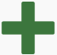



Descripción de las acciones generales del módulo «Franja Horaria», estas opciones se encuentran en una o más secciones del sistema
Creación de franja horaria | Visualización de franja horaria | Asignación de profesor y salón
Modificación de la capacidad | Creación de novedades | Eliminar franja horaria

Slide 5
ACCESO AL SISTEMA

Slide 6

Ingrese desde su navegador al sitio web de la Universidad: http://www.unisimon.edu.co/ y seleccione en menú principal la opción «Portales»

Slide 7

Acceda a la sección «Portal Profesores y Administrativos»

Slide 8

Digite su usuario y contraseña para ingresar al sistema y luego presione sobre el botón «Acceder»

Slide 9
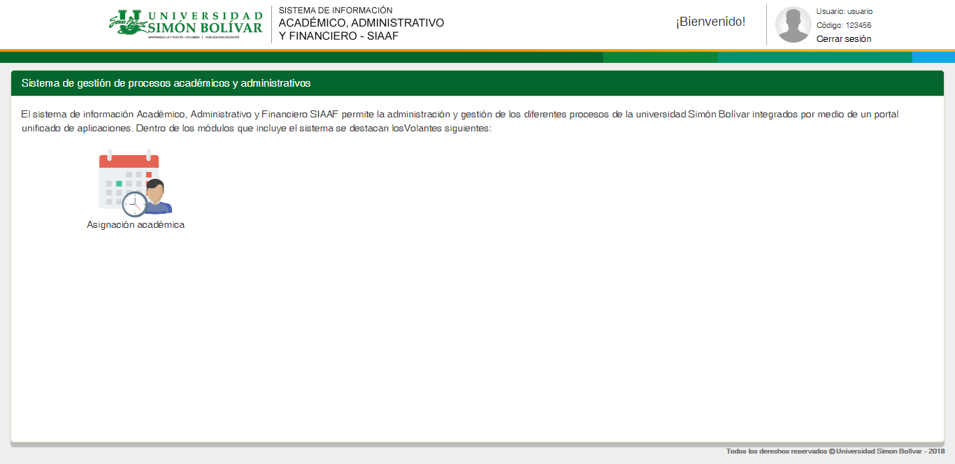
Ingrese al módulo «Asignación académica»

Slide 10
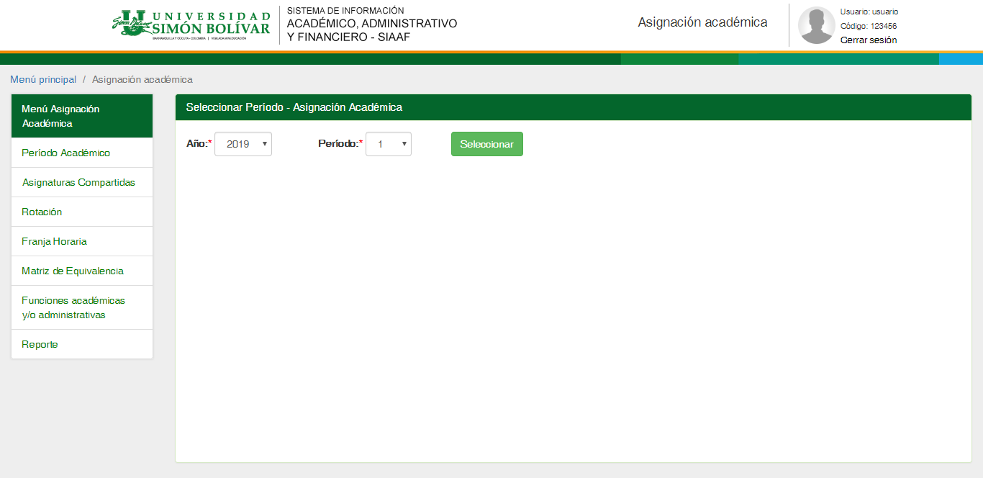
Seleccione el año y periodo de la asignación académica

Slide 11
CREACIÓN DE FRANJA HORARIA

Slide 12
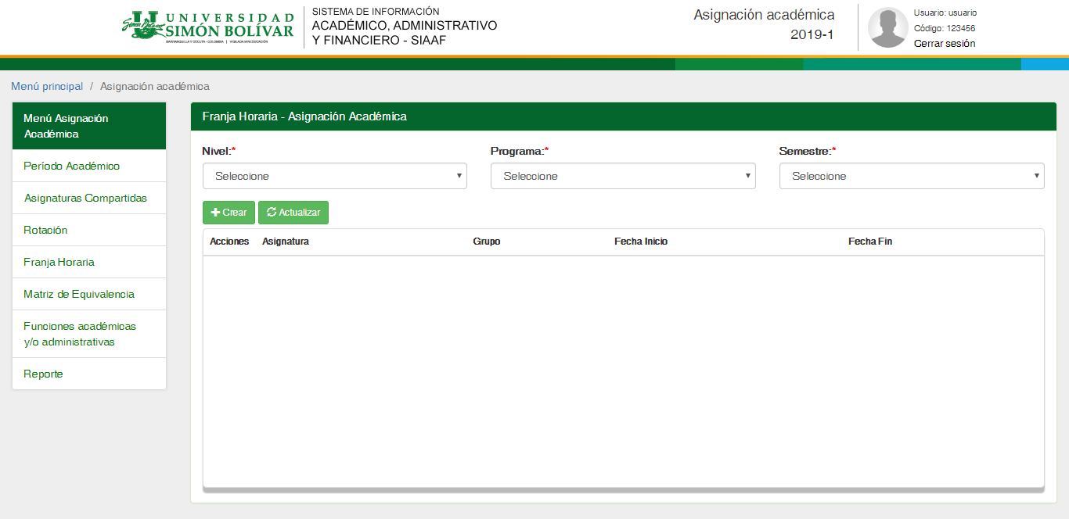
Ingrese a la sección «Franja horaria»

Slide 13
Para crear una franja horaria seleccione el nivel, programa y semestre, posteriormente presione
el botón «Crear»

Slide 14
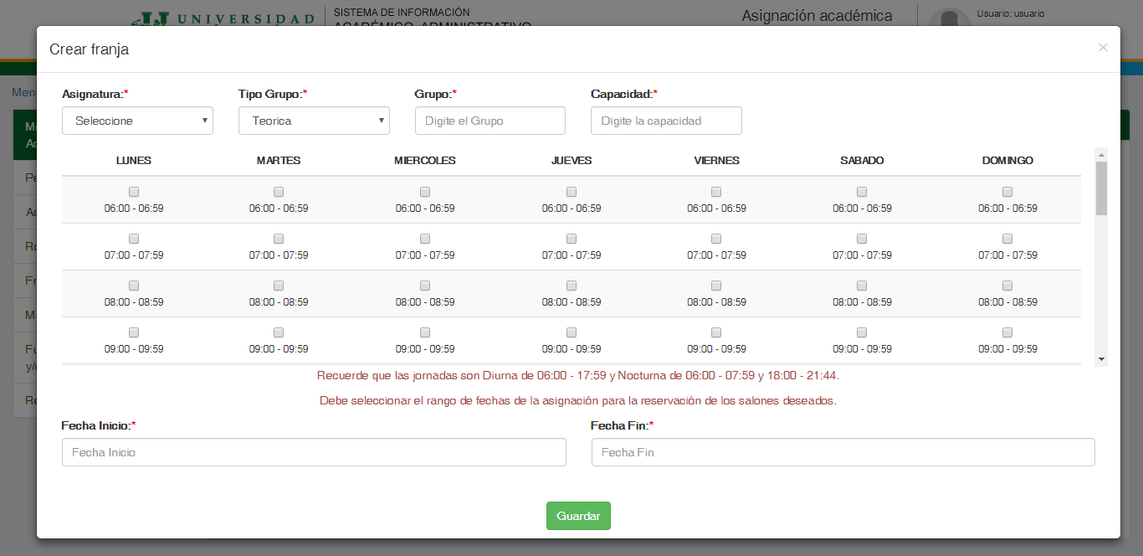
Complete la información solicitada de asignatura, tipo de grupo, grupo y capacidad, posteriormente seleccione las franjas horarias y la fecha de inicio y fin de la asignación. Finalice presionando el botón «Guardar»

Slide 15
ASIGNACIÓN PROFESOR Y SALÓN

Slide 16
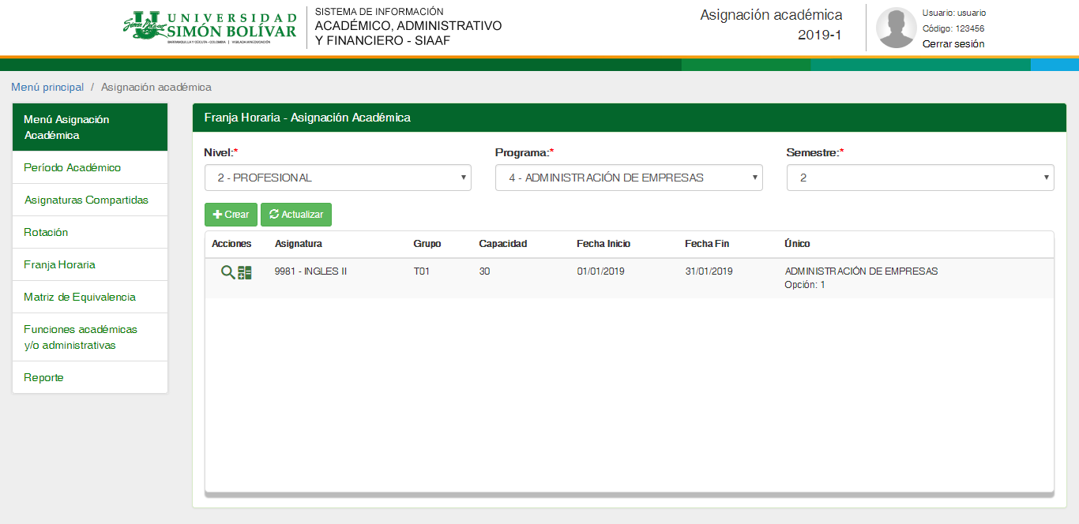
Para asignar profesor y salón a una franja horaria seleccione el nivel, programa y semestre, posteriormente presione el icono « » sobre la asignatura deseada

Slide 17
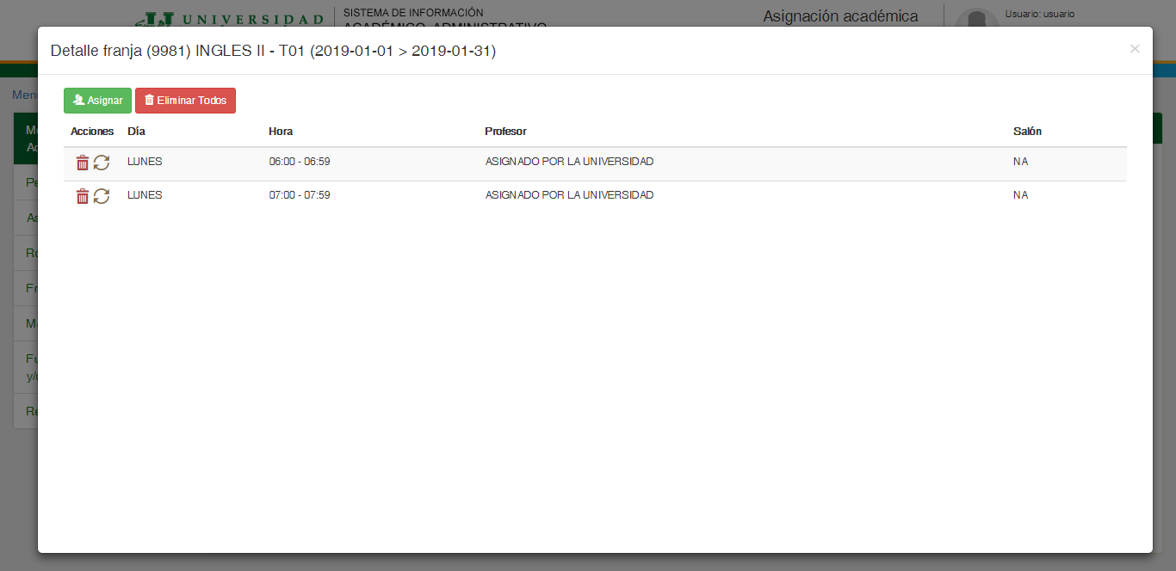
En la ventana mostrada, presione el botón «Asignar»

Slide 18
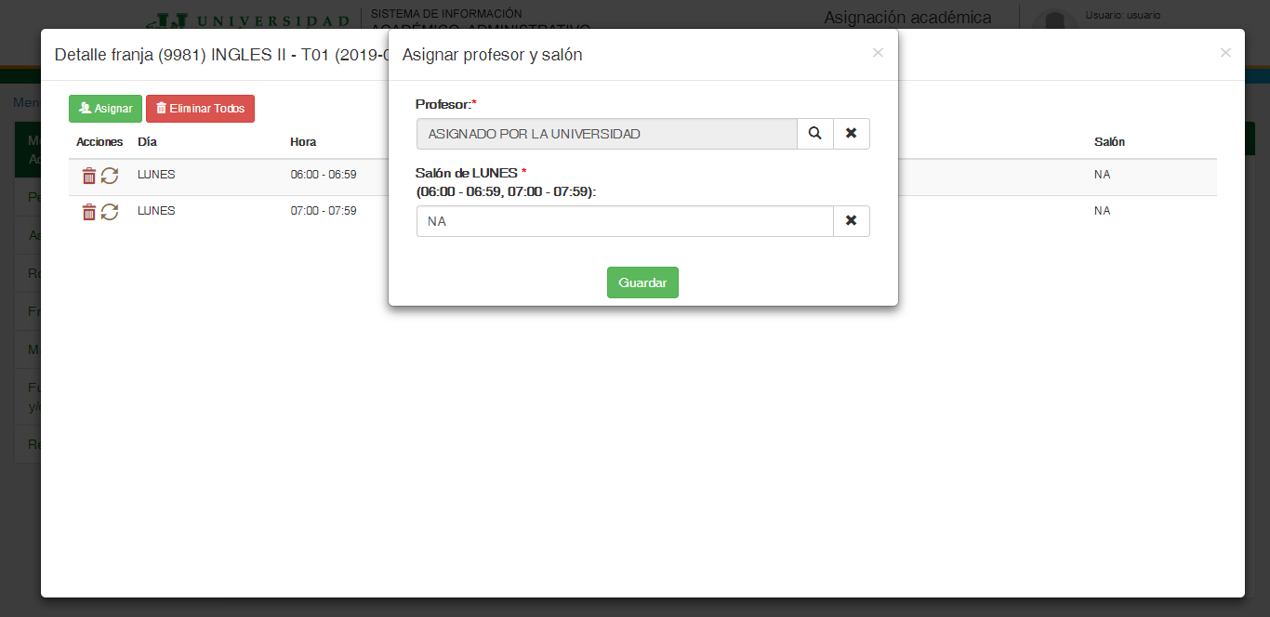
Seleccione el profesor y salón, luego presione el botón «Guardar»

Slide 19
ELIMINACIÓN DE FRANJA HORARIA

Slide 20
Para eliminar una franja horaria seleccione el nivel, programa y semestre, posteriormente presione el icono « » sobre la asignatura deseada

Slide 21
En la ventana mostrada, presione el icono « » si desea eliminar una sola franja horaria deseada. Si quiere eliminar todas las franjas deberá presionar el botón «Eliminar Todos»

Slide 22
CREACIÓN DE NOVEDADES

Slide 23
Para realizar el cambio de profesor por una novedad en una franja horaria seleccione el nivel, programa y semestre, posteriormente presione el icono « » sobre la asignatura deseada

Slide 24
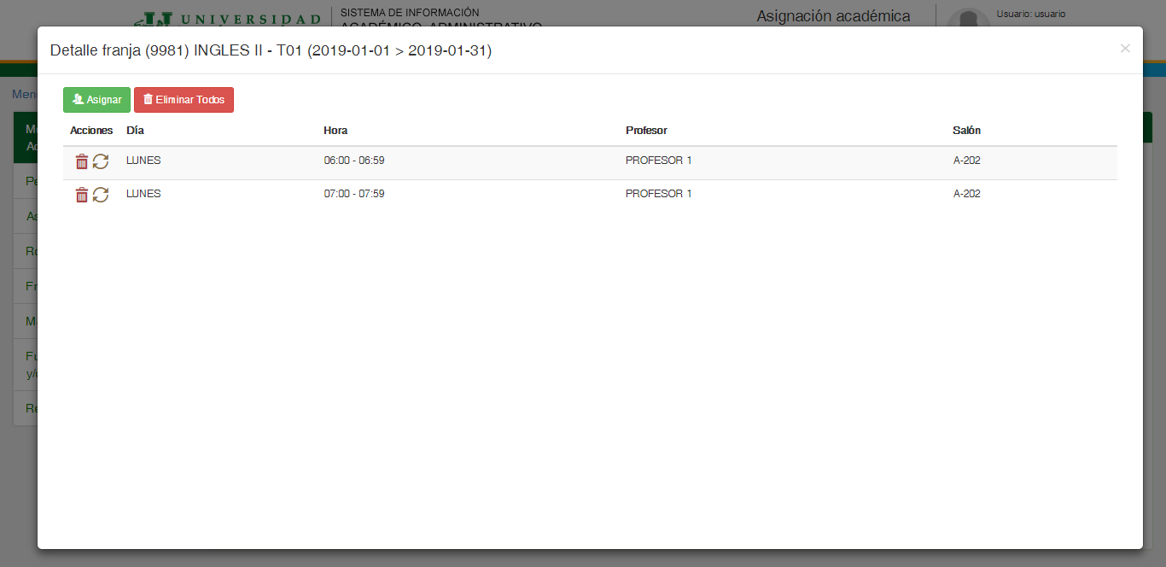
En la ventana mostrada, presione el icono « » para realizar la novedad

Slide 25
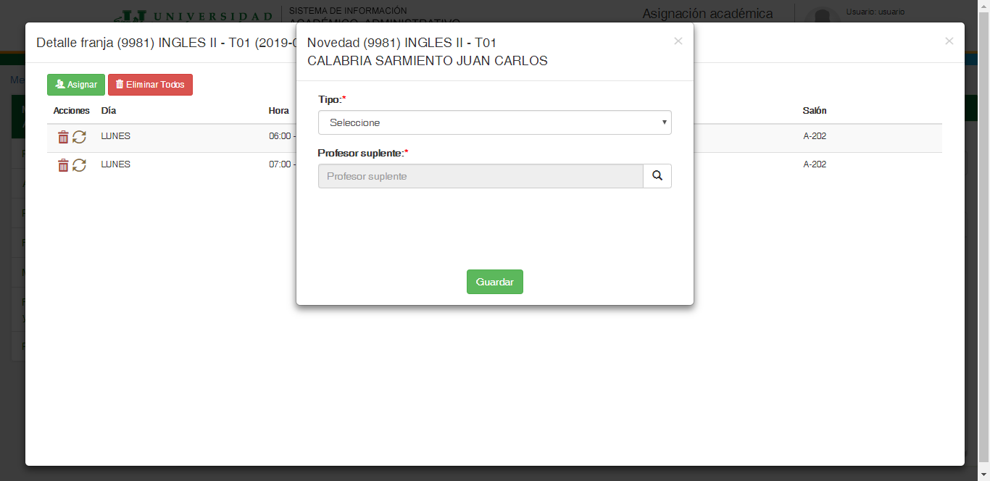
Seleccionar el tipo de licencia y el profesor suplente, para finalizar el proceso presione el botón «Guardar»

Slide 26
MODIFICACIÓN DE CAPACIDAD

Slide 27
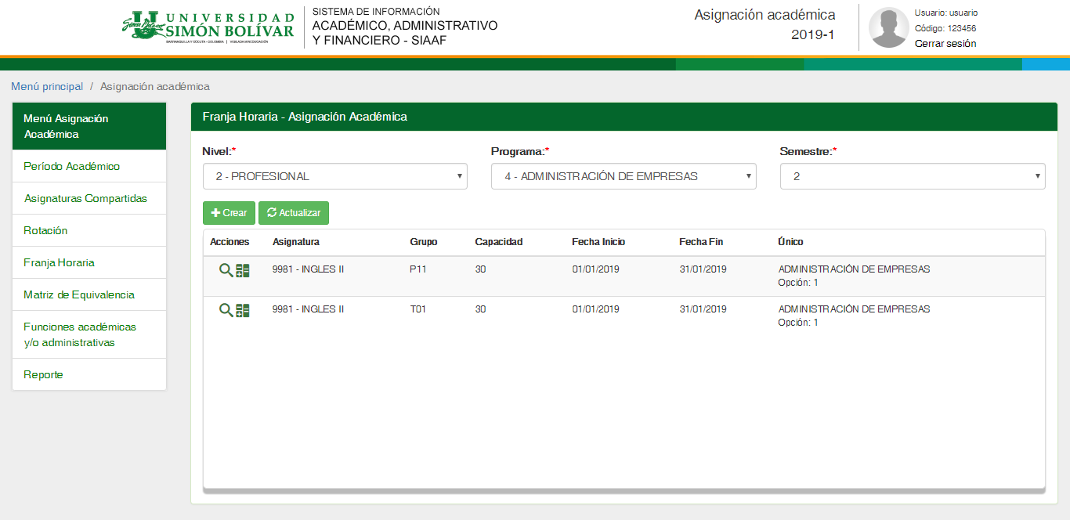
Para realizar el cambio de profesor por una novedad en una franja horaria seleccione el nivel, programa y semestre, posteriormente presione el icono « » sobre la asignatura deseada

Slide 28
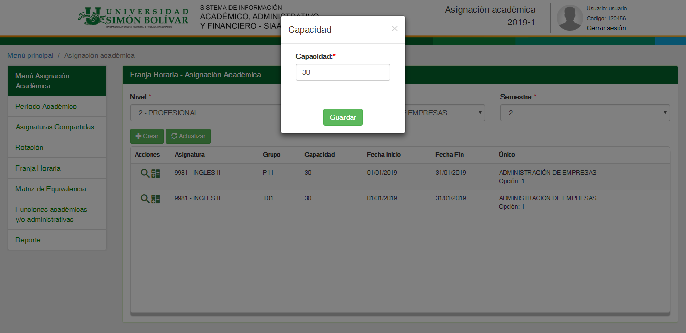
Realice la modificación de la capacidad, y presione le botón «Guardar» para aplicar los cambios

